Slide 1
«Тауматроп» как инновационная технология в коррекционной работе с детьми с ОВЗ»
Подготовили учителя-логопеды: Брыткова Т.Н., Билик В.Г., Белуха Н.Н.
МБДОУ «ЦРР-детский сад «Золотой ключик» г. Строитель»

Slide 3
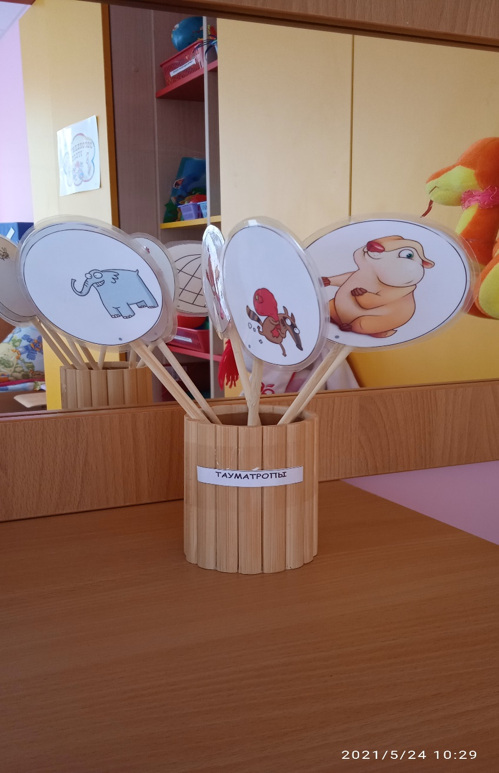
ТАУМАТРОП (от др.-греч. θαῦμα—чудо и τροπή—вращение)—«вращающееся чудо», игрушка, основанная на оптической иллюзии: при быстром вращении кружка с двумя рисунками, нанесенными с разных сторон, и наклеины на палочку или карандаш, они воспринимаются как один благодаря инертности зрительного восприятия. Например: лягушка и банка, когда вращаешь получается лягушка в банке.

Slide 4
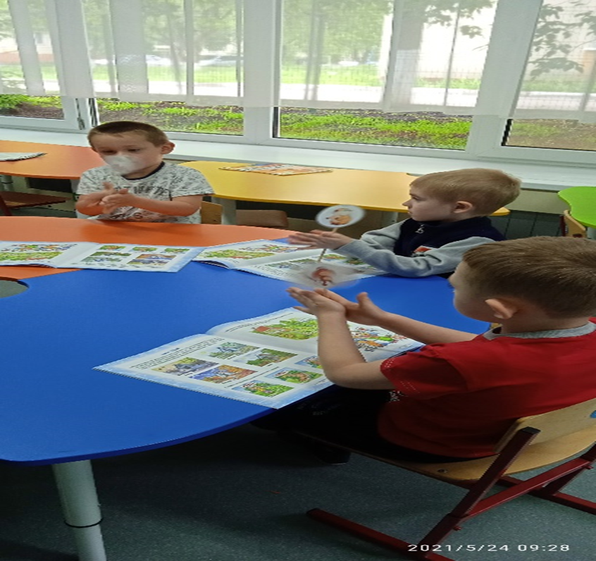
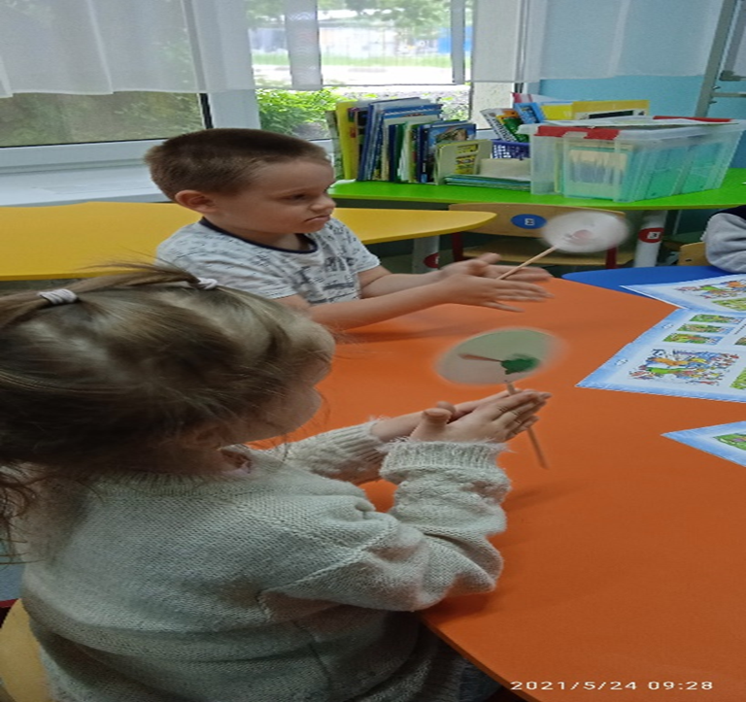
На своих занятиях очень часто используем «тауматропы» с целью автоматизации звукопроизношения, т.е. картинки стараюсь подбирать на отрабатываемый звук); развитию лексико-грамматических категорий (уточнение рода, числа, использование предлогов НА, ПОД, В, ЗА).

Slide 5
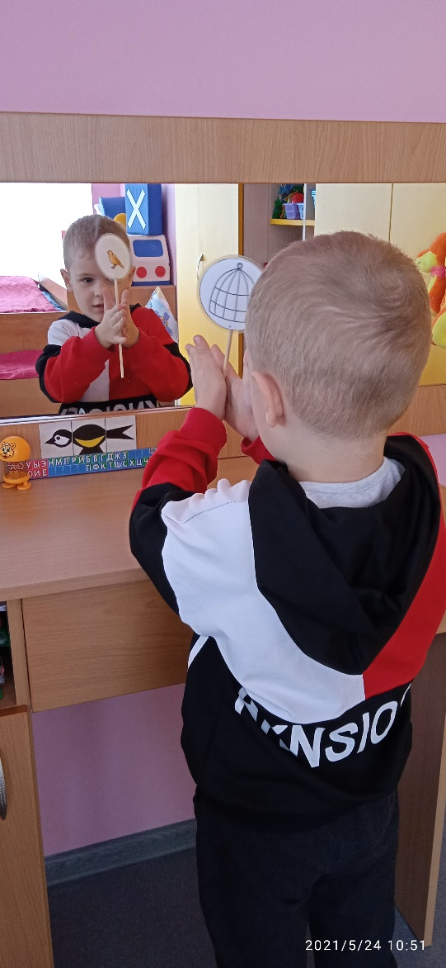
Тауматроп создает условия для развития причинно-следственных связей (составление коротких рассказов); активизацирует мелкие мышци кисти (необходима слаженная работа кистей рук, привлечение внимания к выполняемому действию).
Как на фронтальных так и индивидуальных занятиях!

Slide 6
Использование тауматропа на логопедических занятиях способствует:
- автоматизации звукопроизношения (картинки подбираются на отрабатываемый звук);
- развитию лексико-грамматических категорий (уточнение рода, числа, использование предлогов НА, ПОД, В, ЗА);
- создает условия для развития причинно-следственных связей (составление коротких рассказов);
- активизацирует мелкие мышц кисти (необходима слаженная работа кистей рук, привлечение внимания к выполняемому действию).
- ребёнок без посторонней помощи производит самомассаж биологически активных точек на ладони (для малышей можно выполнить тауматроп на шестигранном карандаше).
- способствует работе над темпом и ритмом движений мелкой моторики (для правильного восприятия требуется удержание определенной скорости вращения).
- является профилактикой нарушений зрения (повышают и фиксируют угол обзора, время удержания зрительного внимания на объекте)
- используется, как релаксирующая пауза

Slide 7
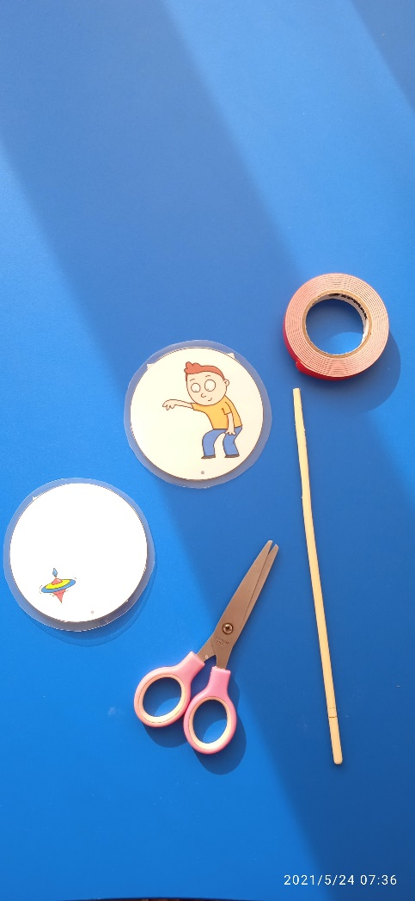
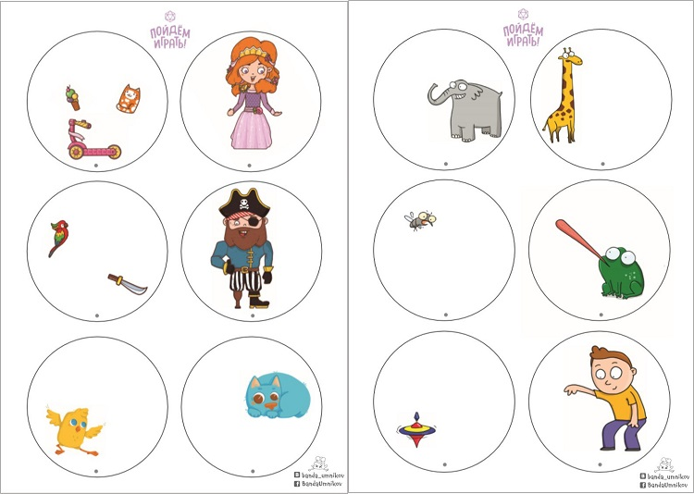
Изготовление «Тауматропа» очень легко. Для этого необходимо распечатать, вырезать и склеить между собой скотчем.

Slide 8
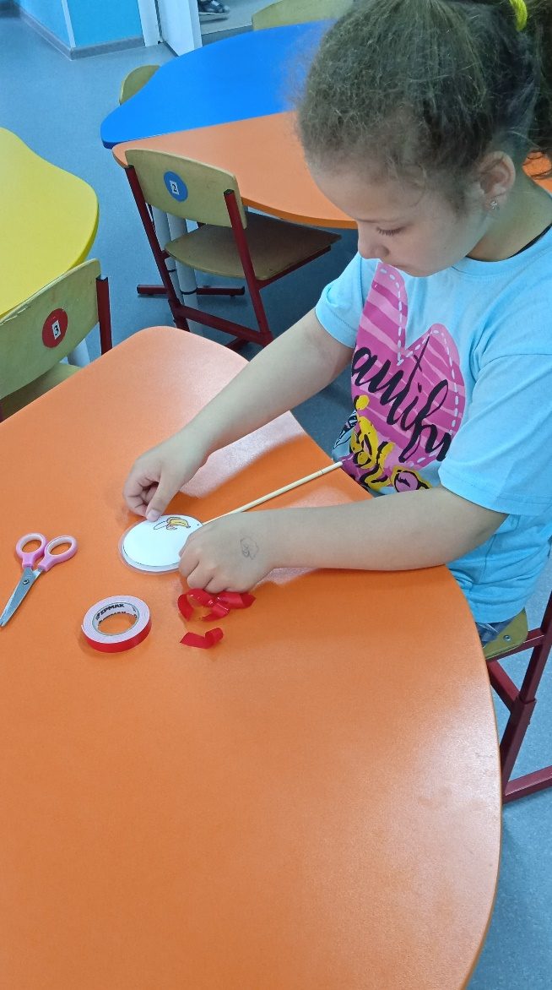
Ребята с удовольствием могут изготовить этот «тауматроп» самостоятельно, под контролем взрослого.

Slide 9
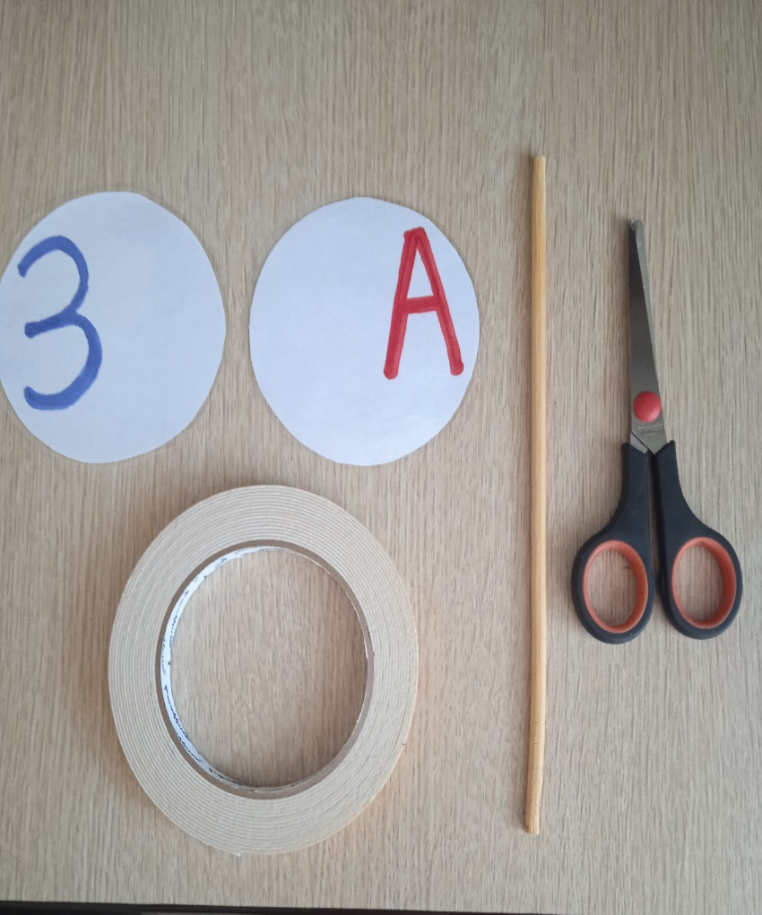
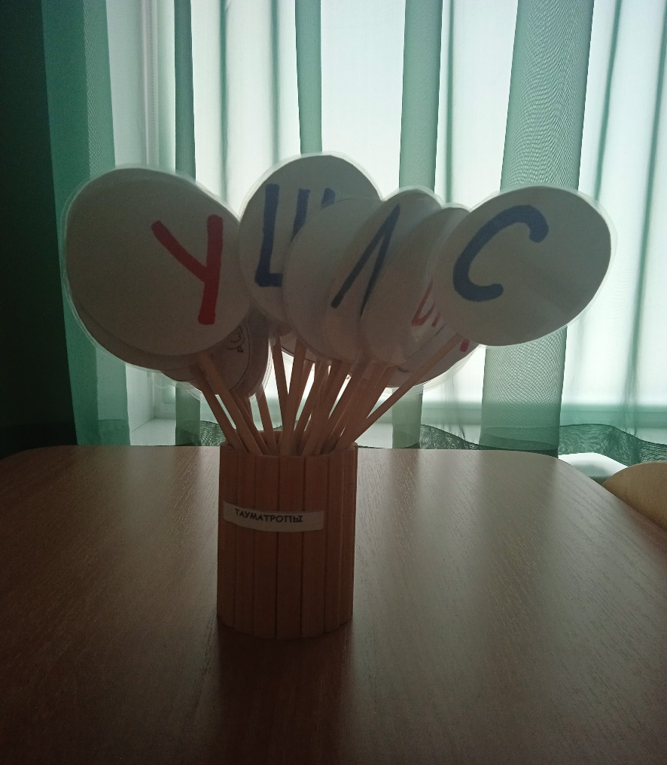
Можно использовать вместо картинок буквы. Гласные (красного цвета) и согласные твёрдые (синего цвет), при вращении получаются слоги.

Slide 10
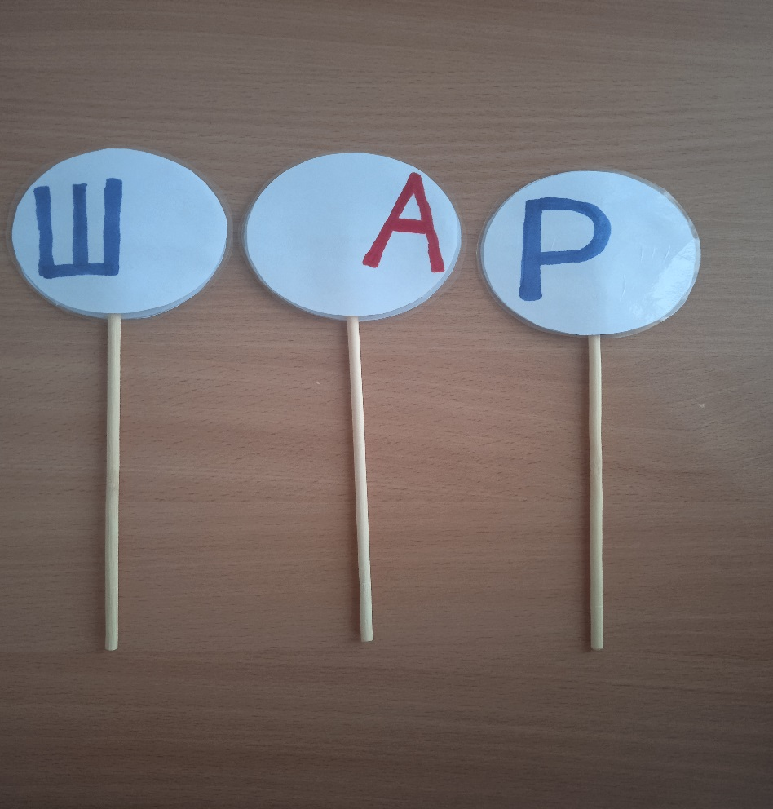
Очень часто у детей встречается дефект смягчения, поэтому на основные группы звуков можно использовать вертушки которые:
- закрепляют твердые звуки в слогах (группы свистящих, шипящих, сонорных)
слоги например: СА,СО,СУ,СЫ.
- зрительно запоминают,
-развивается мелкая мускулатура пальцев рук,
- ребёнок учится читать по слогах,
- можно придумать слово (например: слог «ЛО» ребёнок придумывает слово
проговаривает чётко, внятно и понятно все звуки.

Slide 12
СПАСИБО ЗА ВНИМАНИЕ

